Slide 1
Впровадження енергозберігаючих рішень і стандартів у житлово-комунальному секторі
Лауреат Державної премії України в галузі науки і техніки
Мирослав Саницький
д.т.н., професор,
зав. кафедри будівельного виробництва
Інститут будівництва та інженерії довкілля
Національний університет “Львівська політехніка”

Slide 2
Колесніков енергозбереження http://www.dt.ua/1000/1550/70296/
... Ви знаєте, що Україна займає в Європі перше місце за споживанням газу. І одне з останніх місць за валовим продуктом на душу населення. Словом, катастрофа! Що потрібно зробити в комунальній сфері? Потрібно провести інвентаризацію житлового фонду. Що ж до будинків від 50 років і старіших, особливо побудованих методом панельного домобудівництва, до п’яти поверхів, то вони підлягають розбиранню, бо модернізувати їх немає ніякого сенсу.
Другий шлях. Усі українські будинки, які після інвентаризації не будуть знесені, повинні бути переобладнані. Наприклад, модель вентильованого фасаду із повною заміною вікон, із котельнею на даху будинку дає подвійну економію газу. Для такого переобладнання потрібно брати довгострокові кредити, залучати приватний капітал. У нас вистачить політичної волі, щоб це зробити.

Slide 3
Бойко: в Украине установлен исторический минимум потребления электроэнергии
06.02.12 // 21:50
Министр энергетики и угольной промышленности Юрий Бойко заявил, что аномально холодная погода помогла установить исторический максимум потребления электроэнергии в Украине.
Украина стоит на пороге техногенной катастрофы – эксперт
По словам Бойко, аномально холодная погода привела к установлению исторического максимума потребления электроэнергии страны. Позавчера,4 февраля, у нас было тридцать две тысячи мегаватт. Это было впервые в истории нашей страны. Но энергетика работала в штатном режиме. У нас был достаточный резерв мощности. И страна вообще не почувствовала, что у нас такое увеличение», - заявил министр.
Напомним, 3 февраля, премьер-министр Украины Николай Азаров заявил, что за трое суток аномальных морозов Украина потребила 1 млрд куб.м. газа.
Кроме этого, Азаров сообщил, что в среду энергосистемы Украины потребили 31 тыс.МВт электроэнергии.
В пик морозов Украина сожгла миллиард кубов газа
03.02.12 // 10:12
За трое суток аномальных морозов Украина потребила 1 млрд куб.м. газа.
Украина стоит на пороге техногенной катастрофы – эксперт

Slide 4
Азаров вимагає повного енергоаудиту
Прем’єр-міністр Микола Азаров вимагає провести повний енергоаудит в країні. Про це Глава Уряду заявив під час засідання Кабінету Міністрів, повідомляє урядовий портал.
«Країні потрібен повний енергоаудит. Теплоенергетики, промислових виробництв, житлово-комунального господарства. Інструментальний аудит, який дасть об’єктивну картину енерговитрат і розуміння, на чому зосереджувати наші обмежені ресурси», - наголосив Микола Азаров, додавши, що наявність висновку енергоаудиту має бути обов’язковою умовою для затвердження тарифу на певну послугу.
Микола Азаров також повідомив про створення міжвідомчої робочої групи на чолі з Міністром фінансів Валерієм м Хорошковським для розробки довгострокових механізмів стимулювання енергоефективності та опрацювання державних і регіональних програм енергоефективності, які мають бути відповідно відображені в бюджетних планах на той період, на який вони зараз розробляються – тобто, до 2015 року.
http://www.kmu.gov.ua/control/uk/publish/article?art_id=244941488&cat_id=244276429

Slide 5
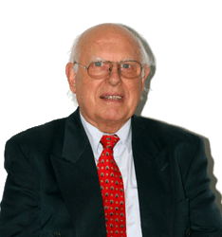
ВІДКРИТИЙ ЛИСТ
Звернення до медіа, політичних партій та урядовців
Найбільше споживання енергії і тому
найбільший потенціал редукції є в будинках,
Власне у будинках споживається близько 40 % всієї
первинної енергії, тоді як цей рівень можна знизити
до 4 %, що дозволить заощадити до 90 % первинної
енергії. Таке значне зниження споживання енергії в
будинках можна перерахувати на 36% заощадження
Гюнтер Щляговскі всієї кількості енергії, що споживається в цілій ЄС.
Інститут пасивного будівництва, Польща
Завдяки наведеним рішенням можна за дуже короткий період заощадити 51% (36 + 15) всієї первинної енергії, яка споживається сьогодні в ЄС.
Ми заборгували нашій матінці-Землі і майбутнім поколінням. Завжди потрібно керуватися принципами, що "майбутнє - це прогрес шляхом інновацій" і "виробництво при меншому споживанні енергії". Єдиною перешкодою на шляху такого розвитку є потужне енергетичне лобі, яке має значні кошти, призначені для забезпечення своїх власних нагальних інтересів. Іронією долі є те, що ми всі разом фінансуємо це лоббі і групи його впливу.
Потрібен час для поширення необхідної інформації, яка принесе конкретні позитивні результати. Бажаю всім благополуччя та оптимізму в суспільній діяльності на благо щастя та добробуту нашого та наступних поколінь. Впевнений, що разом досягнемо значного успіху! Тільки від нас залежить, як швидко він прийде.

Slide 6
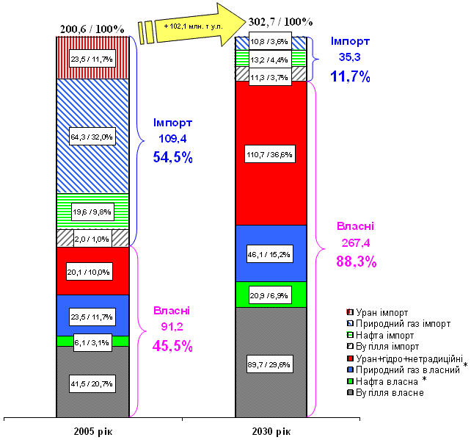
Споживання енергоресурсів в Україні
(млн.т у.п/%)

Slide 7


Slide 8
ЗМІСТ
ВСТУП
РОЗДІЛ 1 | ЕНЕРГОЗБЕРІГАЮЧІ ТЕХНОЛОГІЇ ЯК РЕАЛІЗАЦІЯ ПРИНЦИПІВ СТАЛОГО РОЗВИТКУ У БУДІВНИЦТВІ …………………………………………………………… 1.1. Критерії оцінювання будівельних об’єктів відповідно до вимог сталого розвитку………………………………………………………………………………... 1.2. Екологічні проблеми використання невідновлювальних енергетичних ресурсів…….. 1.3. Аналіз використання первинних джерел енергії в Україні та споживання енергії кінцевими споживачами……………………………………………………………………….. 1.4. Енергоекономічні показники України та країн світу…………………………………… 1.5. Напрями реалізації потенціалу енергозбереження у будівництві……………………………………………………………........................................ 1.6. Завдання законодавства щодо енергозбереження……………………………………….. Запитання і завдання для самоконтролю…………………………………………………
РОЗДІЛ 2 | ПРОБЛЕМИ ЕНЕРГОЗБЕРЕЖЕННЯ У ЖИТЛОВО-КОМУНАЛЬНОМУ СЕКТОРІ……………………………………………………………………………………….. 2.1. Характеристика житлового фонду України ……………………………………………... 2.2. Енергоспоживання у житлово-комунальному господарстві …………………………… 2.3. Напрями енергозбереження у житлово-комунальному секторі України……………… 2.4. Класифікація будинків за енергоощадністю……………………………………………... Запитання і завдання для самоконтролю…………………………………………………

Slide 9
РОЗДІЛ 3 | ОСНОВИ ТЕПЛОФІЗИКИ БУДІВЕЛЬ…………………………………………………… 3.1. Предмет та об’єкт вивчення будівельної теплофізики………………………………….. 3.2. Основні поняття та визначення…………………………………………………………… 3.3. Види теплообміну………………………………………………………………………….. 3.4. Кількісні характеристики перенесення теплоти………………………………….…….. 3.5. Передавання теплоти теплопровідністю ………………………………………………. 3.6. Основи теплопередачі…………………………………………………………………….. 3.7. Розрахунок теплоізоляційної оболонки конструкції …………………………………… 3.8. Теплоємність………………………………………………………………………………. 3.9. Приклади розв’язування задач ………………………………………………………….. Запитання і завдання для самоконтролю…………………………………………………
РОЗДІЛ 4 | ВОЛОГІСНИЙ РЕЖИМ ОГОРОДЖУВАЛЬНИХ КОНСТРУКЦІЙ………………….. 4.1. Вологість огороджувальних конструкцій………………………………………………... 4.2. Характеристики вологого повітря………………………………………………………... 4.3. Конденсація і сорбція водяної пари………………………………………………………. 4.3.1. Конденсація вологи на внутрішній поверхні огороджувальної конструкції…….. 4.3.2. Переміщення в огородженні пароподібної вологи………………………………… 4.3.3. Розрахунок вологісного режиму при стаціонарних умовах дифузії водяної пари. 4.4. Приклади розв’язування задач ………………………………………………………….. Запитання і завдання для самоконтролю…………………………………………………

Slide 10
РОЗДІЛ 5 | ВИМОГИ ДО СУЧАСНИХ БУДІВЕЛЬНИХ МАТЕРІАЛІВ І ТЕХНОЛОГІЙ………. 5.1. Екологічна характеристика енергозберігаючих технологій…………………………….. 5.2. Стінові матеріали…………………………………………………………………………... 5.3. Теплоізоляційні матеріали………………………………………………………………… 5.3.1. Неорганічні теплоізоляційні матеріали та вироби…………………………………. 5.3.2. Теплоізоляційні матеріали із спучених гірських порід …………………………… 5.3.3. Органічні теплоізоляційні матеріали та вироби…………………………………… Запитання і завдання для самоконтролю…………………………………………………
РОЗДІЛ 6 | ТЕРМОМОДЕРНІЗАЦІЯ БУДИНКІВ – ОСНОВНИЙ РЕЗЕРВ ЕНЕРГОЗБЕРЕЖЕННЯ В ЖИТЛОВО-КОМУНАЛЬНОМУ ГОСПОДАРСТВІ 6.1. Термомодернізація. Передумови термомодернізації. Основні терміни і визначення………………………………………………………………………………………. 6.2. Теплові втрати через елементи конструкції будинку…………………………….……… 6.3. Конструкції зовнішніх стін з фасадною теплоізоляцією…………………..……………. 6.4. Підвищення теплозахисних властивостей вікон………………………………………… 6.5. Поліпшення теплозахисних властивостей підлог……………………………………… 6.6. Підвищення теплозахисних властивостей покрівель…………………………………… 6.7. Мікроклімат усередині приміщення……………………………………………………… 6.8. Результати термомодернізаційних заходів……………………………………………… 6.9. Принципи енергозберігаючих заходів……………………………………………………… 6.10. Визначення ефективності термомодернізації……………………………………………. Запитання і завдання для самоконтролю…………………………………………………

Slide 11
РОЗДІЛ 7 | ПАСИВНЕ БУДІВНИЦТВО – ТЕХНОЛОГІЯ МАЙБУТНЬОГО ……………. 7.1. Етапи розвитку ідеї пасивного будинку ……………………………………………… 7.2. Концепція пасивного будинку …………………………………………………… Запитання і завдання для самоконтролю…………………………………………………
РОЗДІЛ 8 | ЕНЕРГЕТИЧНИЙ ПАСПОРТ ТА ЕНЕРГЕТИЧНА КЛАСИФІКАЦІЯ БУДИНКІВ …………………………………………………………………………………… 8.1 Структура енергетичного паспорта будинку …………………………………………… 8.2. Класи енергетичної ефективності будинків ……………………………………………. 8.3. Контроль теплозахисту……………………………………………………………………. Запитання і завдання для самоконтролю…………………………………………………
СПИСОК ЛІТЕРАТУРИ……………………………………………………………………………………..
ДОДАТКИ………………………………………………………………………………………………………

Slide 12
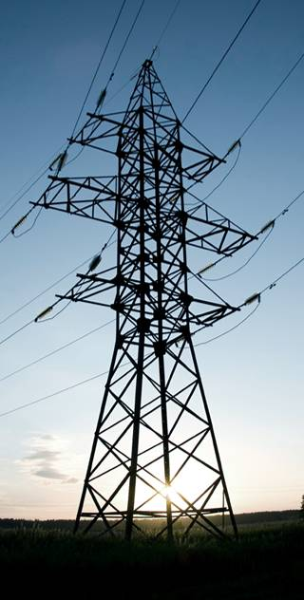
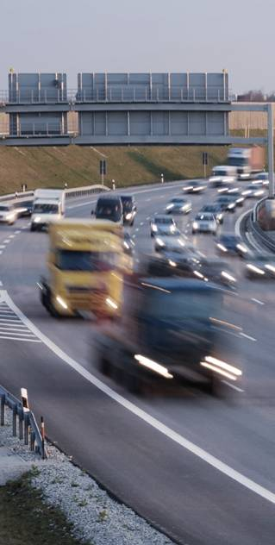
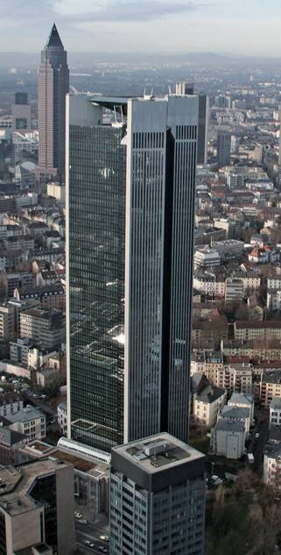
Прийнято, що найбільший потенціал ощадності енергії та емісії CO₂ до 2020 року знаходиться в житлово-комунальному секторі (ЖКС)
5%
енергетика
8%
транспорт
19%
ЖКС
Źródło: Materiały Firmy Schüco

Slide 13
Житлово-комунальний сектор – як енергетична система та перспективи використання екологічних джерел енергії
Європейська стратегія 20 – 20 – 20
20% енергії– ВДЕ (відновлювальні джерела енергії)
20% - зниження емісії CO2,
20% - зменшення споживання енергії
Україна до 2020 року –
відновлювальні джерела енергії лише 7%.

Slide 14
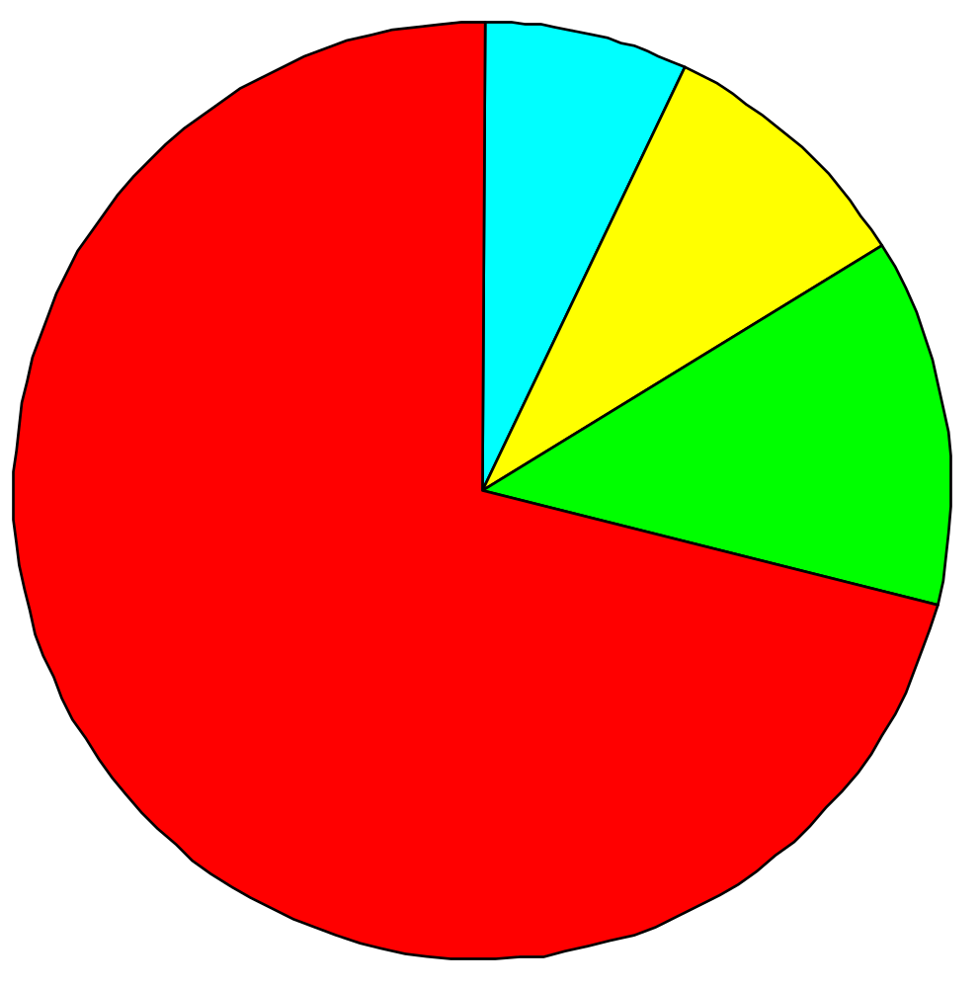
ПРИБЛИЗНА СТРУКТУРА СПОЖИВАННЯ ЕНЕРГІЇ В ЖИТЛОВИХ БУДИНКАХ
Електроприла-
ди та освітлен-
ня 7%
Приготування
їжі 9%
Опалювання та
вентиляція 71%
Нагрівання
води
13%

Slide 15

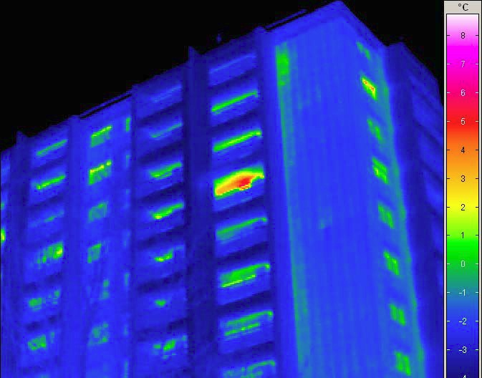
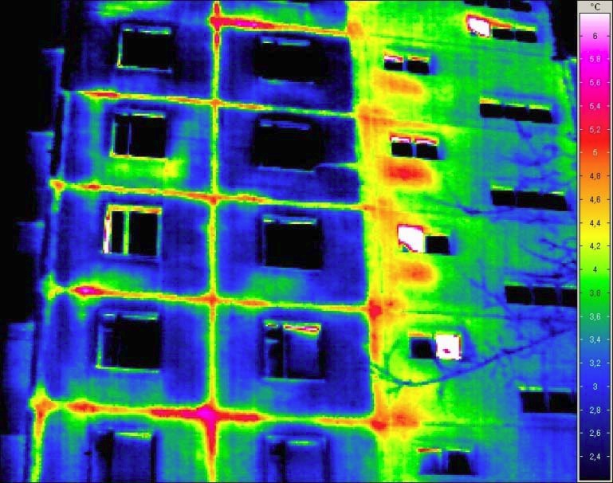
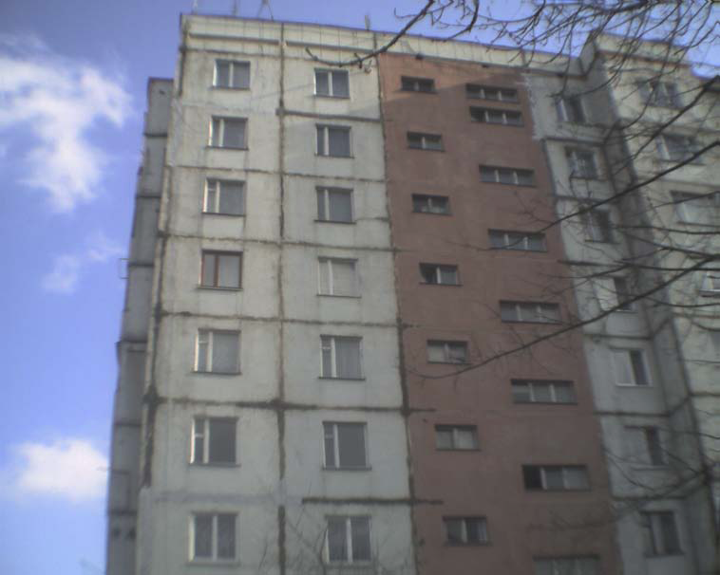
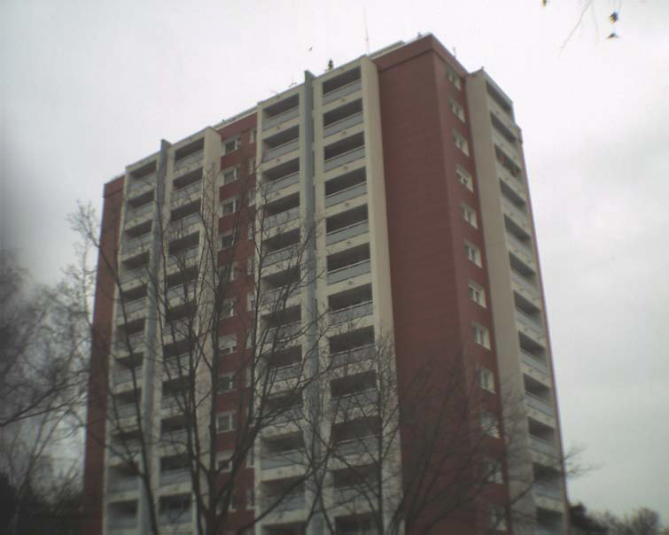
Energy Standards,
Karlsruhe
Ivano-Frankivsk

Slide 16
Енергетична класифікація будинків
Енергетична класифікація будинків
Енергетичний клас | Енергетична оцінка | Показник ЕА (кВт.год/м^{2.}рік) | Період будівництва
А+ | Пасивний | до 15
А | Низькоенергетичний | від 15 до 45
В | Енергоощадний | 45 до 80
C | Середньоенергоощадний | 80 до 100
D | Середньоенергоємний (задовільняє актуальні вимоги) | 100 до 150 | від 1999 року
E | Енергоємний | 150 до 250 | від 1998 року
F | Високоенергоємний | понад 250 | від 1982 року

Slide 17

ЕНЕРГОАБЕТКА
Енергетична ефективність-це діяльність,поведінка і механізми, які виражаються таким вживанням, використанням енергії якому синонімом є найменші витрати.
Енергетичний сертифікат- інакше кажучи енергетичне свідоцтво, це документ описуючий енергетичний клас об’єкту. Передбачається, що оцінка енергетичної ефективності буде полягати на описі показника зінтегрованої енергетичної характеристики, а на його підставі присвоє- ння об’єкту енергетичного класу-від А(найвищий) до G(найнижчий).
Пасивний будинок- це будинок, який максимально мало використовує енергію для опалення внутрішнього приміщення, в якому термічний комфорт досягається шляхом використання пасивних джерел енергії (жителів, електричних приладів, сонячного тепла, тепла, забраного з вентиляції), та догріванні вентиляційного повітря, будинок, який не потребує активної автономної системи опалення.
Термічний опір R (теплова ізоляційність)- це відношення товщини даного матеріалу до його коофіцієнту теплопровідності. Чим вищий показник термічного опору, тим краще утеплений і більш енергоощадний дім. Одиниця вимірювання [м ² .К/Вт].

Slide 18


Стандарти України

Slide 19
ДЕРЖАВНІ БУДІВЕЛЬНІ НОРМИ УКРАЇНИ
Конструкції будинків і споруд
ТЕПЛОВА ІЗОЛЯЦІЯ БУДІВЕЛЬ
ДБН В.2.6-31:2006
Видання офіційне
Київ
МІНІСТЕРСТВО БУДІВНИЦТВА, АРХІТЕКТУРИ ТА ЖИТЛОВО-КОМУНАЛЬНОГО ГОСПОДАРСТВА УКРАЇНИ
2006

Slide 20
ДЯКУЮ
ЗА УВАГУ!

